Slide 1
ETIKA PROFESI
Part 2
ETIKA, MORAL DAN TEKNOLOGI

Slide 2
Teori Pengertian Etika
 | Sony Keraf | Fans Margins Suseno
Moral | Bagaimana manusia hidup baik dengan sesame | Bagaimana menjalani hidup
Etika | Perintah, nasehat, peraturan yang terbentuk secara turun temurun | Ilmu bukan sebuah ajaran

Slide 3
Kaitan Hukum dan Pelanggaran Etika
Faktor penyebab pelanggaran etika dalam organisasi/ perusahaan:
Kebutuhan individu
Tidak ada pedoman
Kebiasaan individual
Pengaruh lingkungan
Perilaku atasan

Slide 4
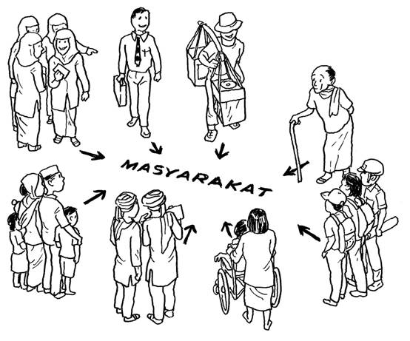
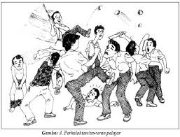
Sanksi pada Pelanggaran Etika
SANKSI SOSIAL | SANKSI HUKUM
Adat masyarakat setempat | Hukum positif Negara/ undang-undang
Dikucilkan, rasa malu, dll | Hukum pidana

Slide 5
Macam Etika dalam Masyarakat
 | Etika Normatif | Etika Deskriptif
Bentuk | Himbauan, nasehat | Pola pikir dan perilaku
Penerapan sosial | Pada perilaku individu dalam masyarakat | fakta, realita dan situasi pada masyarakat
Sebagai tolak ukur | Penilaian tindakan yang diputuskan | Dasar mengambil keputusan, bersikap

Slide 6
Macam Norma Menurut Sony Keraf
Norma universal
norma universal dibedakan:
- norma kesopanan dan kesantunan -> perilaku
- norma hokum -> pelanggaran dan sanksi
- norma moral -> tolak ukur baik buruk perilaku
Norma khusus
Berlaku untuk lingkup kegiatan/ masyarakat tertentu, terbatas

Slide 8
TEKNO
LOGI?

Slide 9
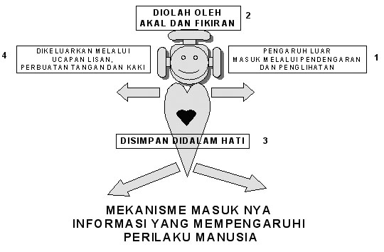
ETIKA DAN TEKNOLOGI

